Slide 1

По дороге в 1 класс…
(Родителям на заметку)

Slide 2
Держите за руку крепко
Для первоклассника в первые месяцы в школе все вокруг пугающе непри-вычно огромное здание, совсем нет игрушек, но зато много строгих взрос-лых, надо долго и неподвижно сидеть за партой, вдруг начинают греметь резкие звонки... В этой новой реальности ребенку жизненно необходимо на что-то опереться. И эта опора - его близкие, которые должны показать, что они любят его больше, чем когда бы то ни было, и помогут всегда и во всем. Школа для малыша начинается, как только вы с ним захлопываете за собой входную дверь квартиры. Держите его за руку крепко и нежно - телесный контакт между вами придаст ему дополнительной энергии и уверенности в себе. По пути в школу разговаривайте с первоклассником спокойно, без напряжения. Если у вас неприятности на работе, возьмите себя в руки, ребенку передастся ваша тревога, он не должен страдать от неустойчивости
вашей нервной системы. Расскажите ему что-нибудь смеш-
ное, поднимите настроение первоклашки если он «встал не
с той ноги», ободрите, если чем-то недоволен, подска-
жите, как вести себя с одноклассниками. Ваша задача –
сделать для него дорогу в школу интересной и желанной,
и полезной: ведь между делом можно и повторить по пути
выученное вчера стихотворение.

Slide 3
Самое же главное - не требуйте от него только успехов, только побед. Ребенок должен
уходить в класс с чувством, что родители его любят всякого, пусть даже не отличника. Первокласснику будет спокойней, если на прощание вы ему скажете не «смотри,
веди себя хорошо, не вздумай баловаться!», а что-нибудь вроде: «пусть все сегодня
будет хорошо».
Переступив со своим чадом порог школы, вы сами увидите, как он внутренне преоб-
разится. да, ему трудно, но как ни крути - и приятно чувствовать себя взрослым, уче-
ником, а не просто мальчиком или девочкой. Здесь возникают взаимоотношения
ученик - учитель, совершенно новые для вашего ребенка. И тут вам надо быть очень
внимательными.
Если вы хотите, чтобы первоклассник побыстрее успокоился в школе, перестал ее бояться, вам следует усвоить: здесь для ребенка главным авторитетом должен
быть учитель. В присутствии ребенка не только нельзя обсуждать личность
и действия педагога, будь он хоть вдвое моложе вас, но и не стоит
поддерживать ребенка, если он своим учителем недоволен.
Приводя первоклассника в школу, вы как бы передаете учителю
эстафетную палочку в его воспитании, значит, вы должны обес-
печить ему полное доверие со стороны ребенка.

Slide 4
Нелишним будет и предупредить самого преподавателя о психологических
проблемах ребенка, о проблемах со здоровьем, об особенностях его характера и
поведения. Атмосфера класса, в которую попал ваш малыш, пока не очень отли-
чается от детсадовской: много детей рядом, все одного возраста, многие даже
ходили вместе в один детский сад. Класс в смысле общения поначалу довольно
однороден - «группировки» закладываются попозже, к концу года, когда дети
уже присмотрятся друг к другу, выделятся лидеры и их «группы поддержки». Родителям стоит повнимательней обсудить с маленьким учеником, с кем он
общается в классе, кто ему интересен и почему. Все это вы должны знать и, если
необходимо, - подсказать ребенку, как себя вести в разных ситуациях.
Встретив малыша на выходе из класса, будьте осторожны с вопросом «Ну,
какие успехи». Про «пятерки» он вам выпалит сам, едва вас увидев. А
не выпалил - ничего: обнимите его, поцелуйте, возьмитесь
снова за руки... И по дороге домой невзначай спросите: «Что
у вас сегодня было интересного? Что тебе понравилось, а
что огорчило? Ребенок оценит вашу сдержанность, и вы
подружитесь еще больше.

Slide 5
Вниманию родителей
• Период адаптации к школе после лета у учащихся первых классов
составляет приблизительно 1,5 месяца, у пятиклассников - месяц,
старшие привыкают к школе 2-3 недели.
• Первоклассник должен спать не меньше 11,5 часов в сутки, включая 1,5
часа дневного сна.
• Вставать с постели первокласснику необходимо не позже, чем за 1-1,5
часа до начала занятий.
• Вес ранца первоклассника не должен превышать 1,5 кг.
• Чтобы обеспечить биологическую потребность организма в дви-
жении, первоклассник должен активно двигаться не менее двух
часов в сутки.
• Продолжительность непрерывного чтения не должна
в шесть пот превышать восемь минут, а в семь-восемь
лет - 10 минут. Оптимальная продолжительность непре-
рывного письма - 3 минуты.

Slide 6
• Приобретая стол для занятий, обязательно учитывайте рост
ребенка. При росте 1м - 1м 15 см высота крышки стола над полом
должна быть 46 см, а высота сиденья стула-26 см. При росте от 1 м
15 см до 1 м 30 см высота стола должна быть 52 см, а стула - 30 см.
• Начинать делать уроки лучше всего в три-четыре часа дня. Это
пик дневной активности головного мозга.
• Каждые 40 минут приготовления домашних заданий должны
прерываться 20-минутными перерывами с физическими
упражнениями.
• Первоклассник без ущерба для здоровья может непрерывно
проводить за компьютером не более 10 минут в день и у
телевизора - не более 30 минут два-три раза в неделю.
• Младшим школьникам ежедневно положено
проводить на воздухе 3,5 часа, ученикам средней
школы - два часа, а старшеклассникам -1,5 часа.

Slide 7
Маленькая хитрость
Если первоклассник встает с трудом, не нужно дразнить его «лежебокой» или вступать в спор по поводу последних минут. Можно решить вопрос по-другому: поставить стрелку на пять минут раньше, когда, действительно, вставать сегодня почему-то не хочется. «Полежи еще пять минут».

Slide 8
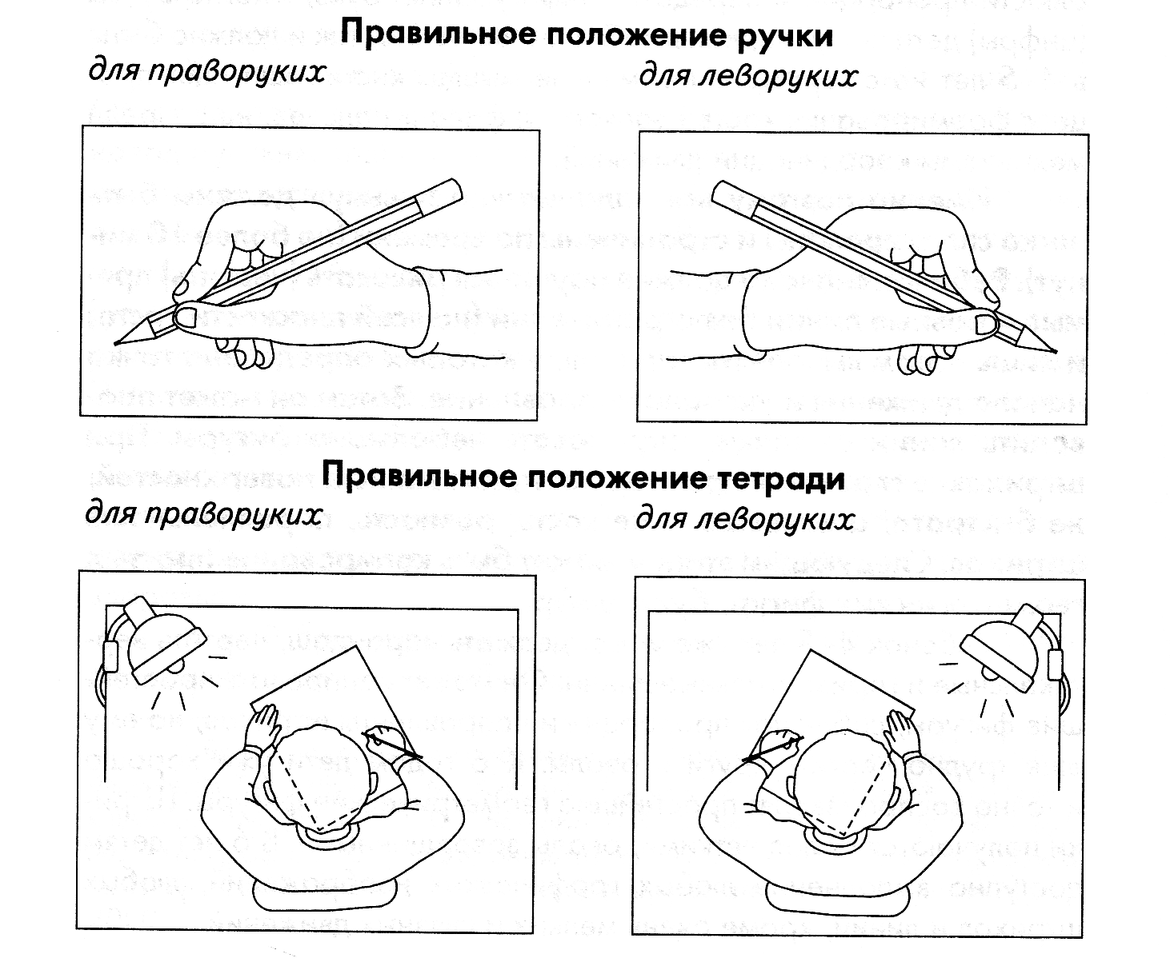

Slide 9
Десять советов родителям
Совет 1. Занимайтесь с ребенком регулярно, выберите направления занятий, не перескакивайте с
одного вида занятий на другие.
Совет 2. Не занимайтесь с ребенком, если он плохо себя чувствует или активно отказывается от
занятий.
Совет 3. Начинайте занятие с любимых или простых для выполненния заданий. Это дает ребенку
уверенность в своих силах.
Совет 4. Спокойно, без раздражения относитесь к затруднениям и неудачам ребенка.
Совет 5. Не ругайте, не стыдите ребенка за неудачи.
Совет 6. Терпеливо разъясняйте всё, что непонятно.
Совет 7. Подбадривайте, поддерживайте ребенка в тех случаях, если он испытывает
трудности или у него что-то не получается.
Совет 8. Обязательно найдите, за что похвалить ребенка во время каждого занятия.
Совет 9. Не заставляйте ребенка многократно повторять те задания, которые
трудны и не получаются. В таких случаях следует вернуться к анало-
гичным, но более простым заданиям.
Совет 10. Учитесь видеть не только слабые, но и сильные стороны раз-
вития ребенка. Выстраивайте занятия так, чтобы ребенок мог использовать
сильные стороны своего развития.

Slide 10
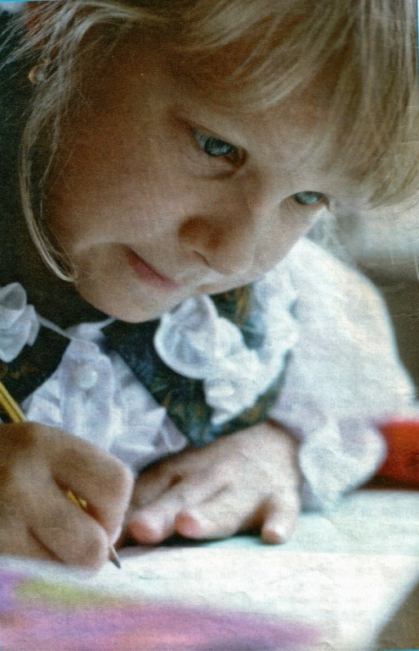
Желаем удачи!!!
Составитель:
Коровина Татьяна Анатольевна,
воспитатель
МБДОУ детский сад № 62 города Белово

